Slide 1
Git Guide
경영인프라 O.G.
DT Part

Slide 2
INDEX
Git이란?
Git Remote Repository 생성하기
Git Collaborators 지정
Local Repository 생성 및 변경사항 반영하기 (초기 셋팅시)
Local Repository 변경사항을 Remote Repository에 반영하기
노트북의 Github 설정 삭제

Slide 3
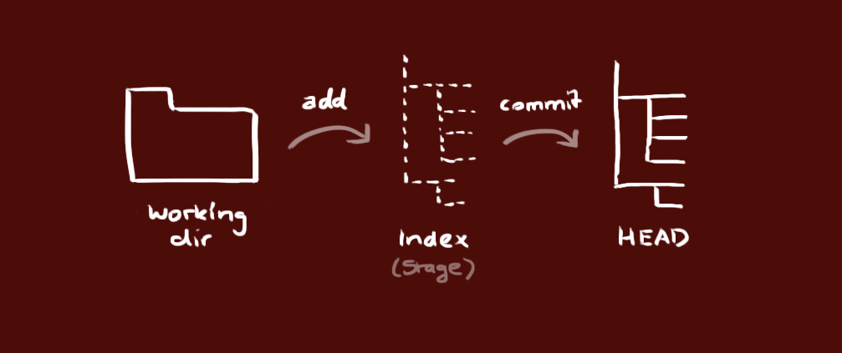

Git이란?
Git(깃)이란? 프로그램 등의 소스 코드 관리를 위한 분산 버전 관리 시스템
Github란? git을 호스팅해주는 웹 서비스이며, git 저장소 서버를 대신 유지 및 관리해주는 서비스
Git과 SVN의 차이점은? Git은 Local 저장소에서도 소스코드 버전 관리가 된다!
Git 작업 흐름
Local Repository
Remote Repository
push
실제 파일이 있는 곳
변경된 내용
변경된 내용의 확정본

Slide 4
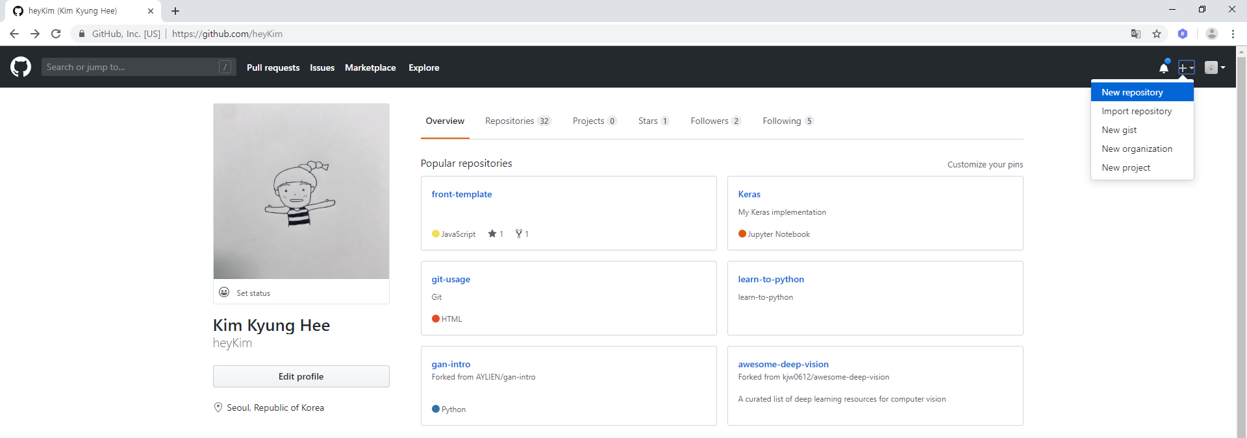
Git Remote Repository 생성하기
Github 로그인 → + 버튼 클릭 → New Repository 클릭 하여 새로운 Remote Repository 생성

Slide 5
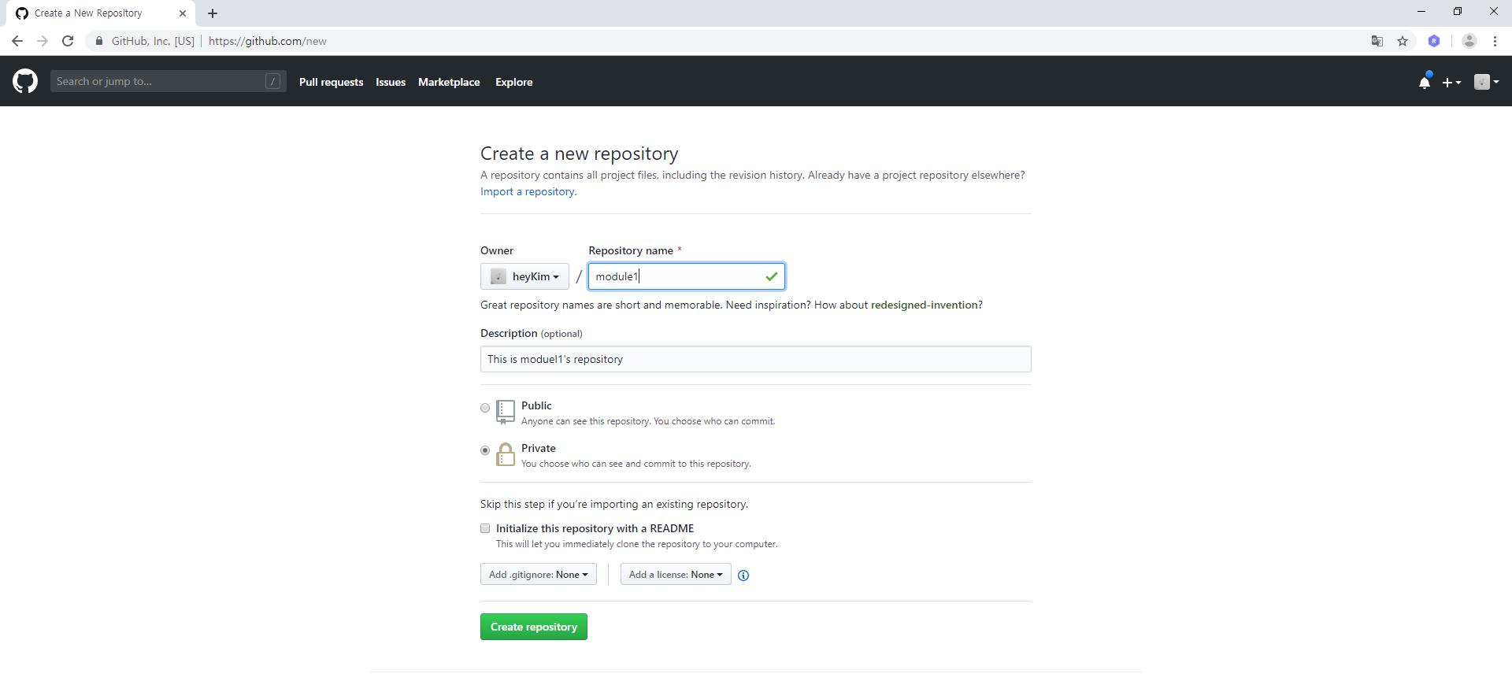
Git Remote Repository 생성하기
내용 입력
Repository Name: [프로젝트 명]
Description(선택사항): [프로젝트 설명]
Public/Private 선택: 전체 공개 Repository인지 비공개 Repository 선택 (* 보안을 위해 Private Repository를 권장 드립니다.
무료 버전에서 Private Repository는 최대 3명까지 Collaborator 지정가능)
Create Repository 버튼 클릭하여 완료

Slide 6
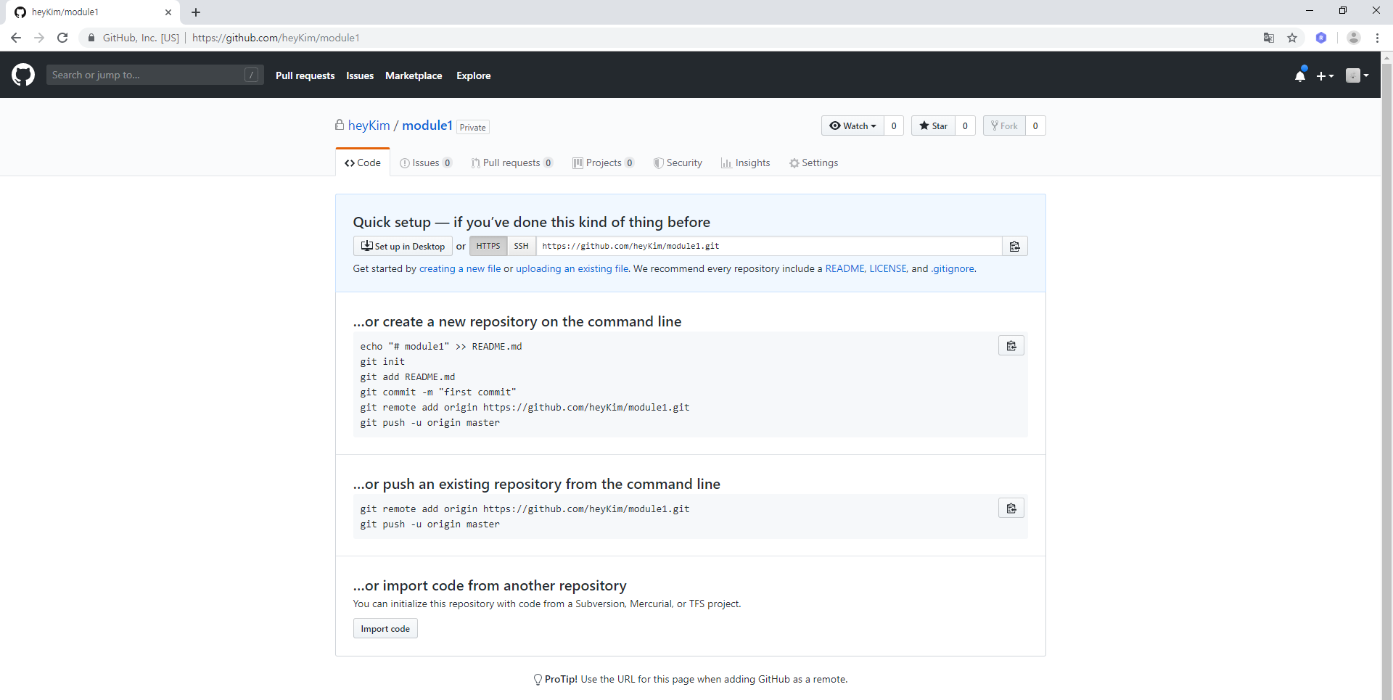
Git Remote Repository 생성하기
Remote Repository가 생성되면 기본적인 명령어 안내 페이지를 볼 수 있습니다.

Slide 7
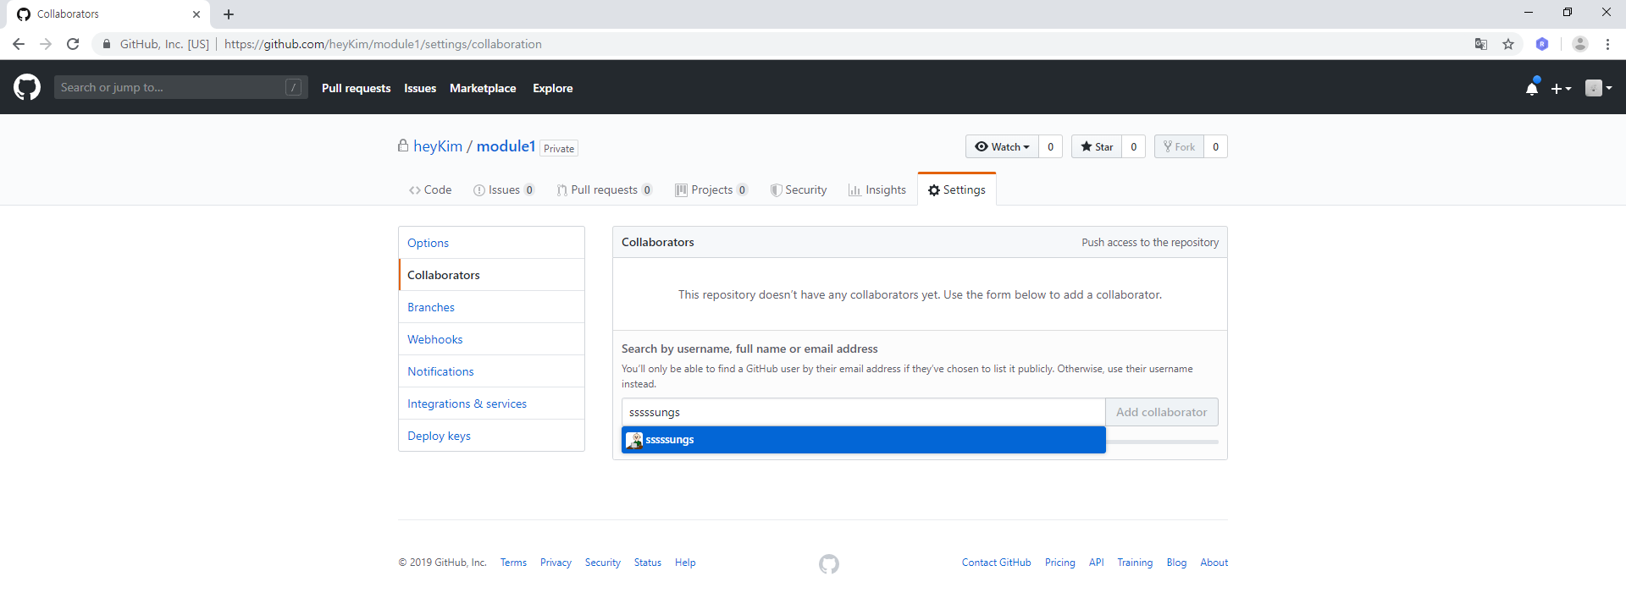
Git Collaborator 지정
원하는 Remote Repository 선택> Setting Tab 클릭> Collaborators 클릭> Collaborator로 선정할 Github 아이디 입력하고 선택 > Add collaborator 버튼 클릭

Slide 8
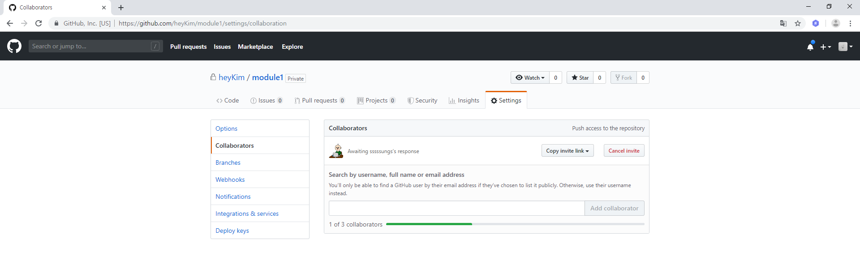
Git Collaborator 지정
Invite 링크가 추가된 Collaborator의 이메일로 전송됩니다.
초대받은 Collaborator는 이메일에서 invite 승인/거절을 할 수 있습니다.(* 승인/거절은 웹에서만 가능합니다)

Slide 9
Local Repository 생성하고 변경사항 Remote Repository에 반영하기(초기 셋팅시)
Local에 Repository 생성하기
git init
변경된 내용을 인덱스에 추가
git add README.md //특정 파일만 추가할 경우
git add README.md //현재 폴더에서 변경된 모든 파일을 추가할 경우
변경된 내용을 확정
git commit -m “변경사항에 대한 message”
(변경사항을 반영할) Remote Repository 설정하기
git remote add origin [remote repository 주소]
ex) git remote add origin http://github.com/heyKim/module1.git
변경된 내용을 Remote Repository에 반영
git push origin master
* Github에 로그인 되어 있지 않은 경우, 로그인 페이지가 뜹니다. 해당 페이지에서 로그인 완료하면 push가 완료됩니다.
(다음 페이지 참고)

Slide 10
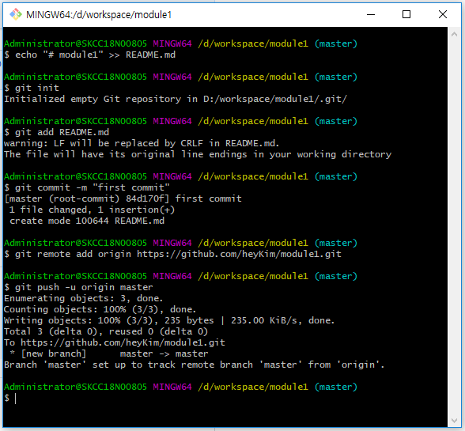
Local Repository 생성하고 변경사항 Remote Repository에 반영하기(초기 셋팅시)

Slide 11
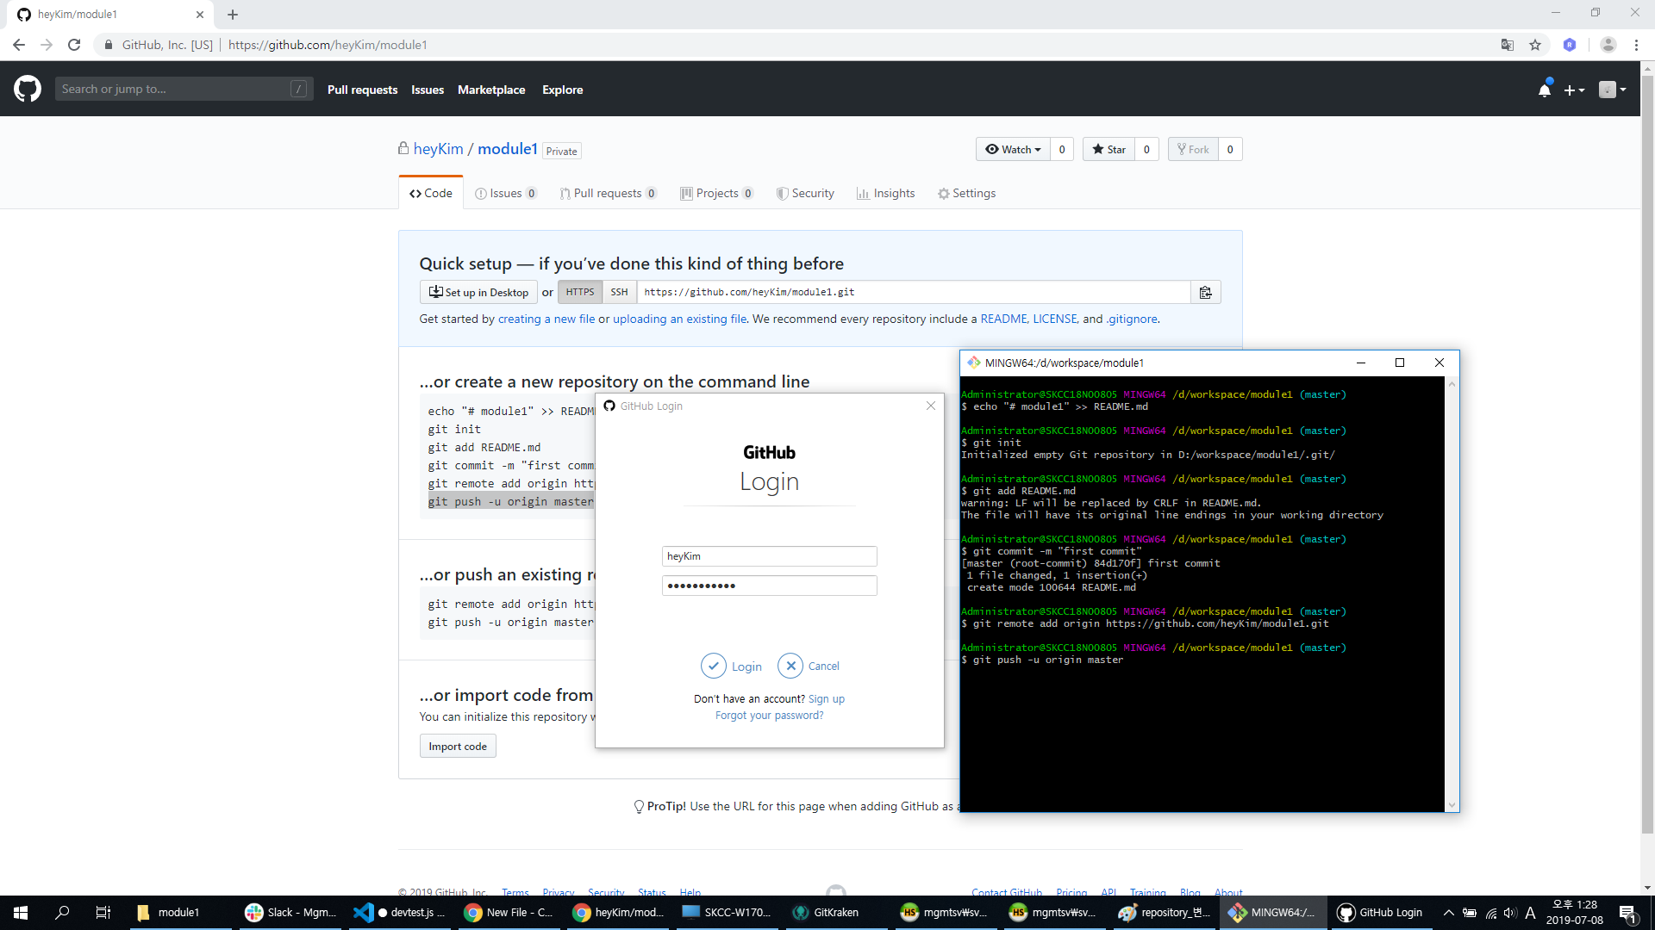
Local Repository 생성하고 변경사항 Remote Repository에 반영하기(초기 셋팅시)
Github에
로그인 되어있지 않은 경우,
이와 같은 페이지가 뜹니다.
사용자명, 패스워드 입력 후
로그인 하시면 됩니다.

Slide 12
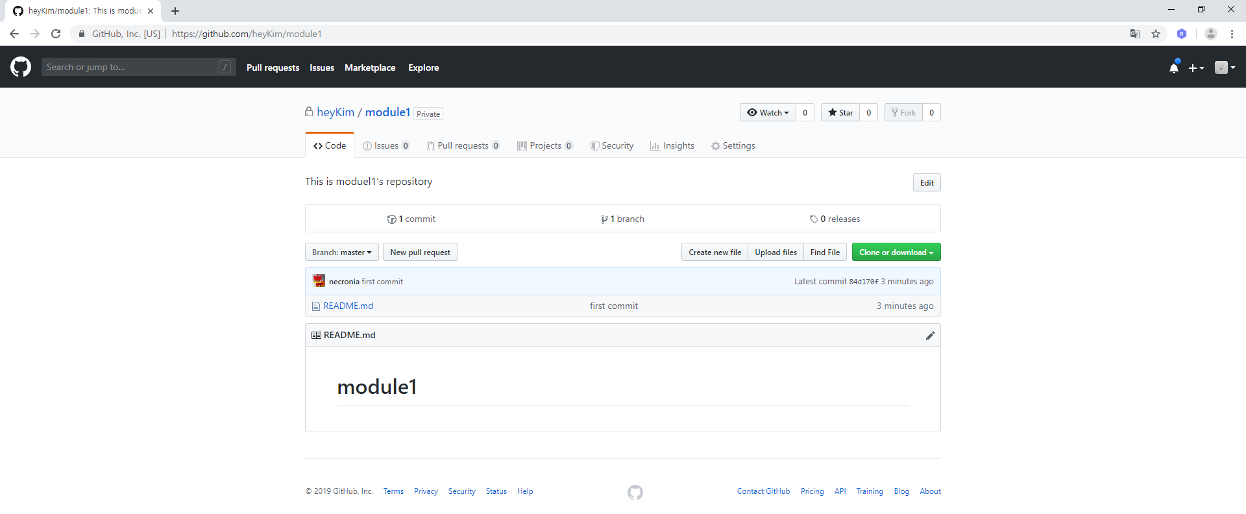
Local Repository 생성하고 변경사항 Remote Repository에 반영하기(초기 셋팅시)
Github 페이지에 들어가서 변경사항이 Remote Repository에 잘 반영되었는지 확인 합니다.

Slide 13
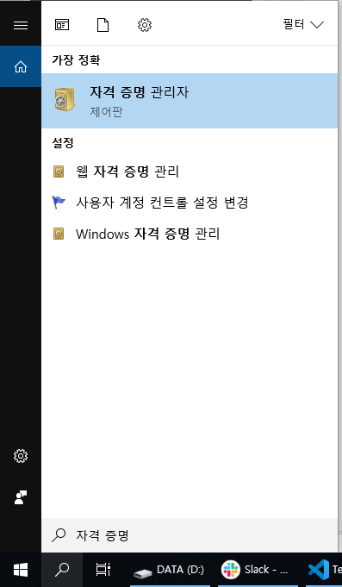
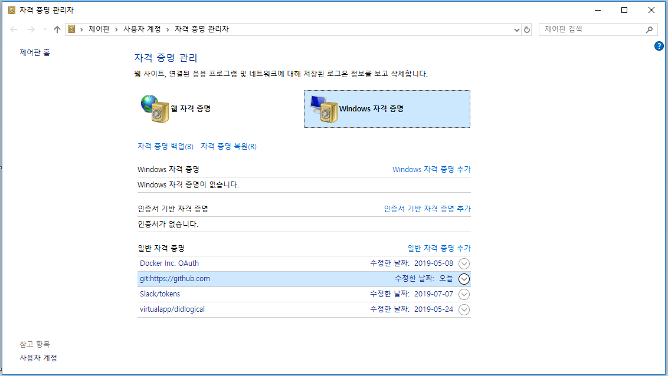
노트북에 Github 설정 삭제
① 윈도우 검색창에 [자격 증명 관리자] 검색
② Windows 자격 증명 클릭> 일반 자격 증명 > github관련 자격증명 삭제

